Slide 1
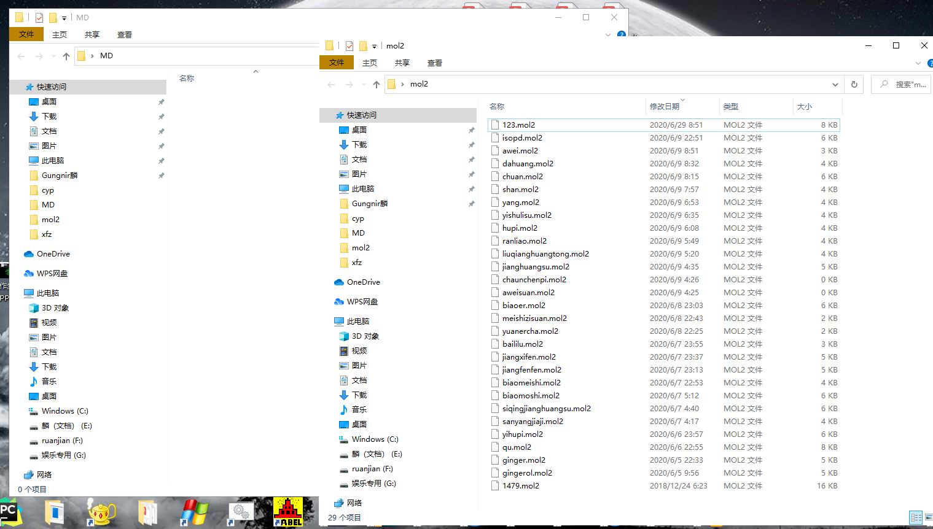
1：建立一个MD文件夹
2：在MD文件夹中建立所有.mol2文件前缀的的同名文件夹
这是之前准备好的小分子库（.mol2文件库）

Slide 2
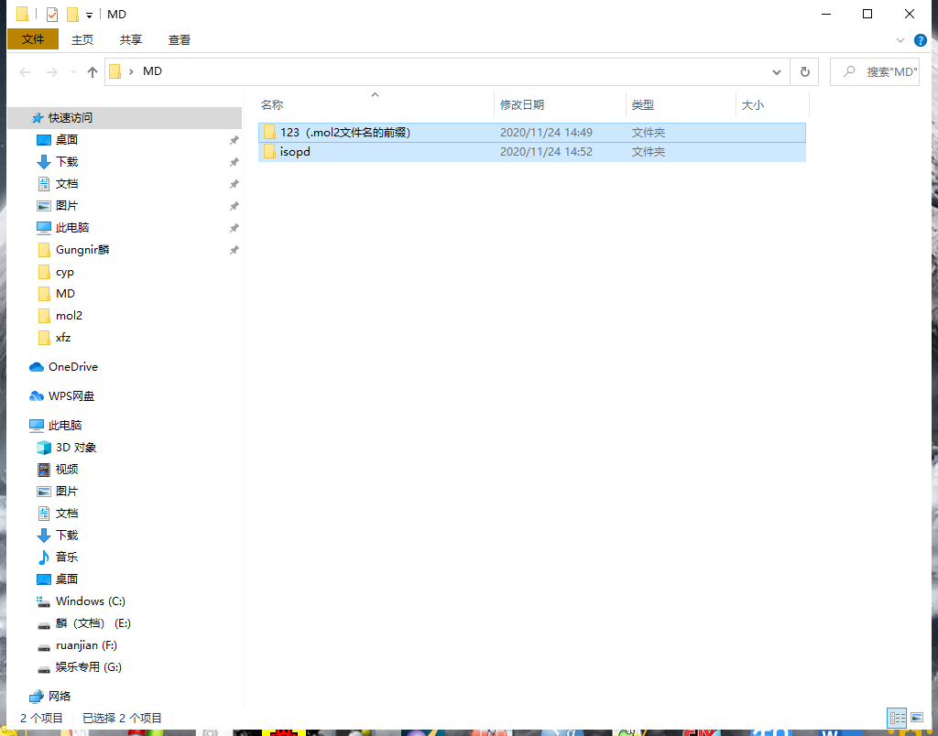
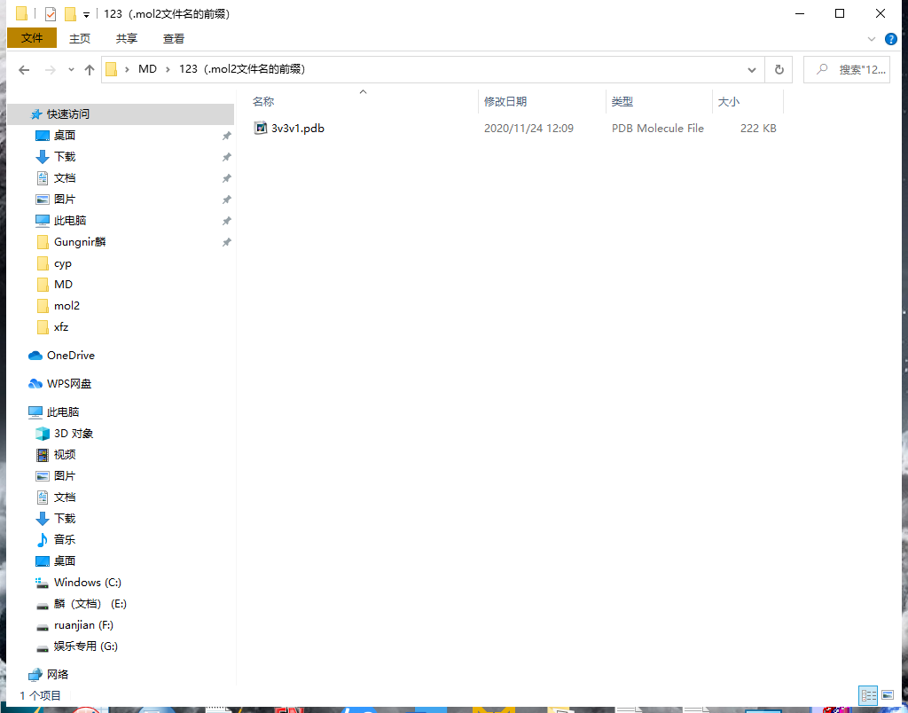
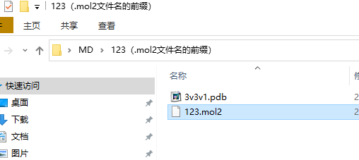
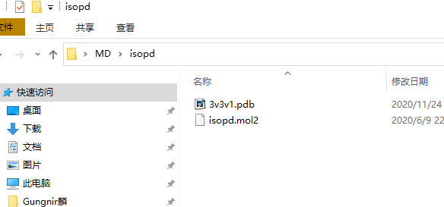
2：复制蛋白文件（所有文件夹中的都一样）
1：建同名文件夹
3：对应着把.mol2文件复制进来

Slide 3
准备工作就完成了，接下来开始对接

Slide 4
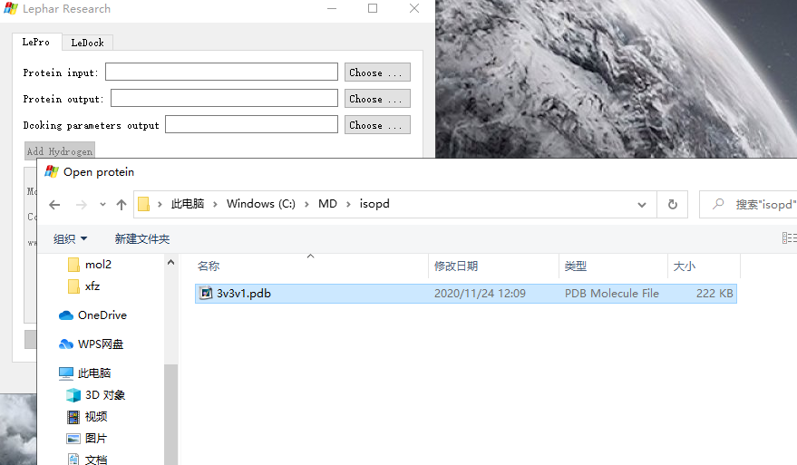
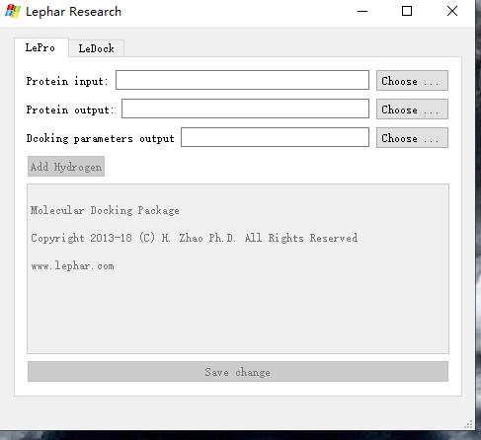
打开Ledock就是这个界面，点击最上面的Choose，选择文件中的蛋白

Slide 5
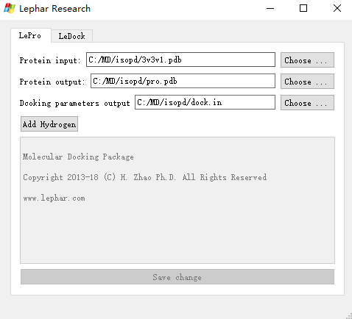
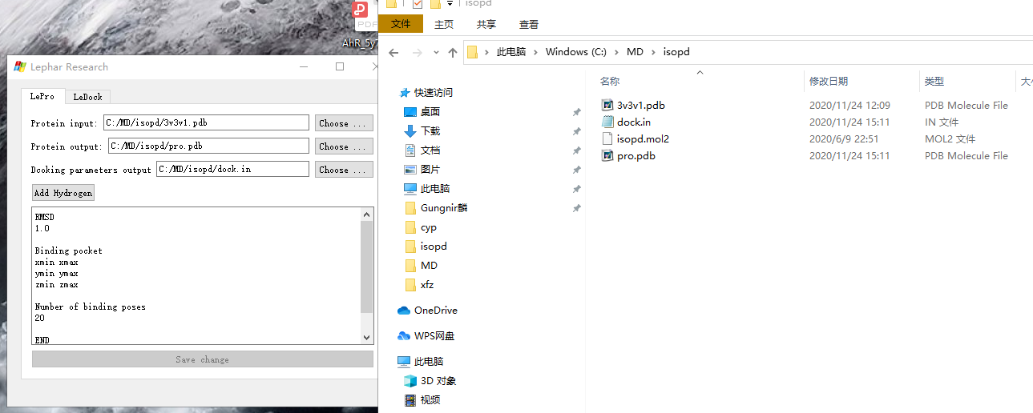
点击Add Hydrogen后，原来只有蛋白和mol2的文件夹中自动生成了dock.in文件和pro.pdb文件

Slide 6
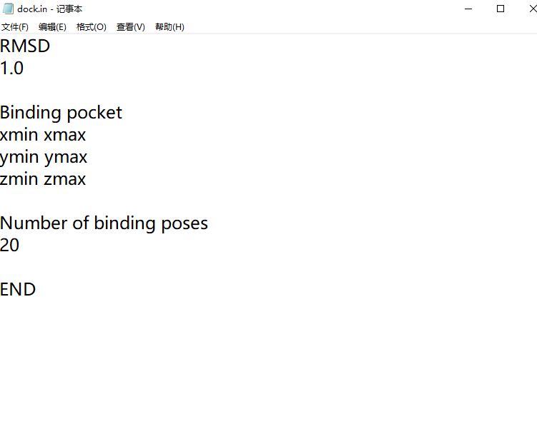
打开自动生成的dock.in文件是这个样子的，需要对它处理一下

Slide 7
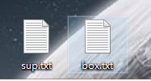
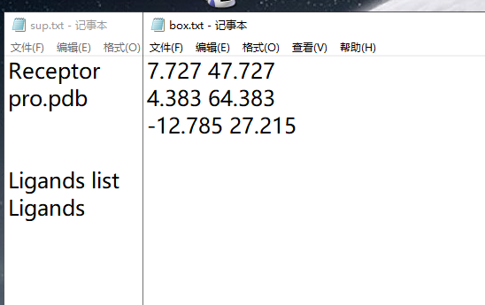
这两个文件是提前准备好的，里面有需要复制到dock.in里的数据

Slide 8
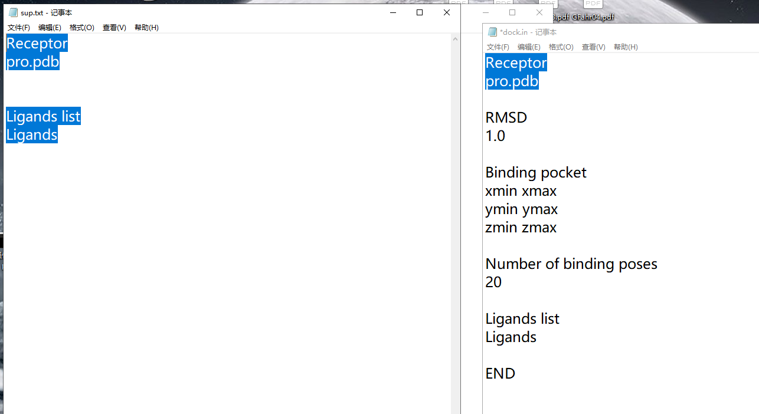

Slide 9
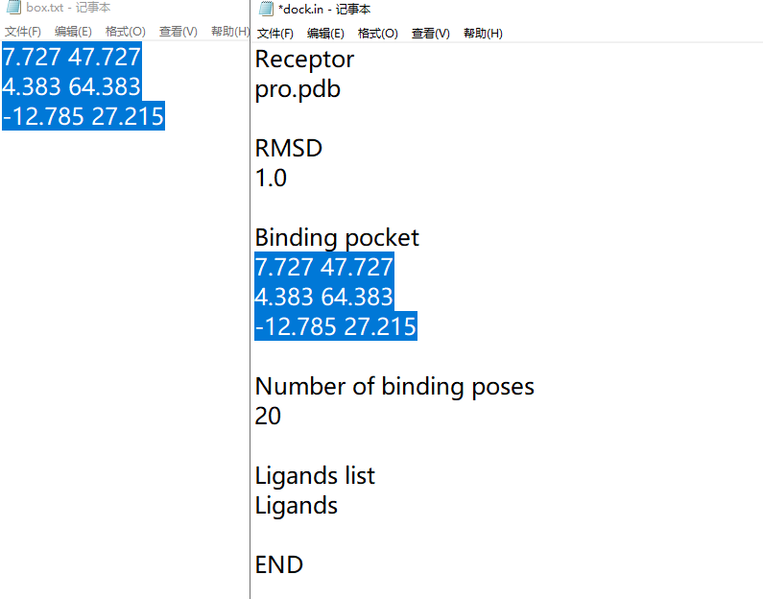
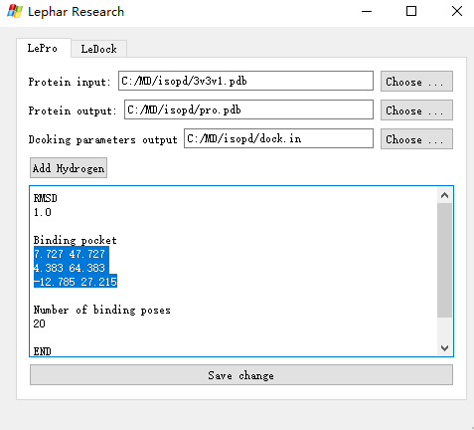
Dock.in文件一共改三个地方，前后各两行加上中间这一组数据
Ledock文件里对应数据也进行修改（整个过程中除了mol2文件不同其他参数都一样）
之后点Save change

Slide 10
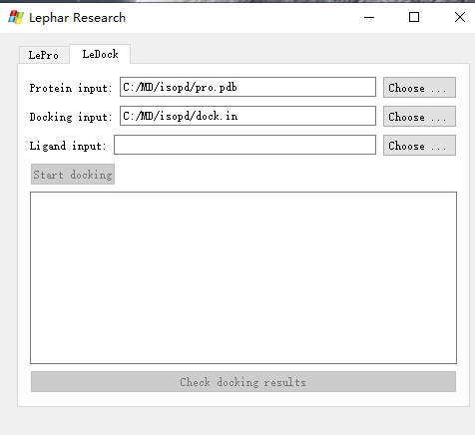
切换到ledock小标签，点第三行的Choose选择.mol2文件

Slide 11
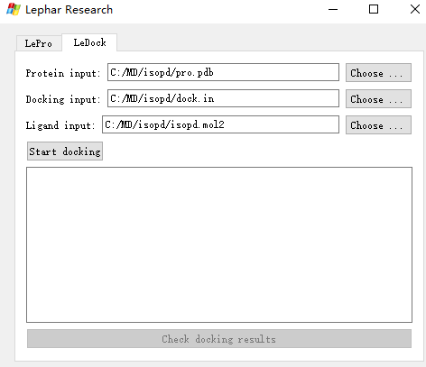
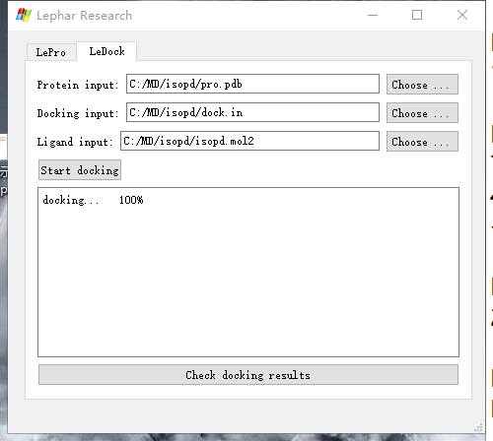
选完之后点Start docking等待结果（得几分钟时间）结果出来之后下面的Check docking results会变亮

Slide 12
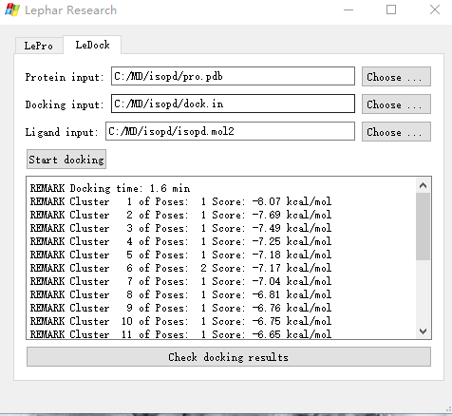
点击完Check docking results后出现结果，复制第二行最后的这个数据到一个excel表里

Slide 13
关掉ledock，开始下个循环

